Slide 1
Tema Finale ISS
MATTEO GIRI

Slide 2
Keypoints del progetto
ColdStorageService come sistema distribuito su 3 contesti: coldstorageservice, basicrobot, alarmdevice
Core applicativo realizzato dagli actors transporttrolley e fridgeservice
Basicrobot come interfaccia al DDR Robot
Alarm device come pipeline di StreamedQactors che interagisce col sistema tramite dispatch al fridgeservice
Warning device come osservatore CoaP del sistema
ServiceAccessGUI e ServiceStatusGUI come applicazioni web SpringBoot

Slide 3
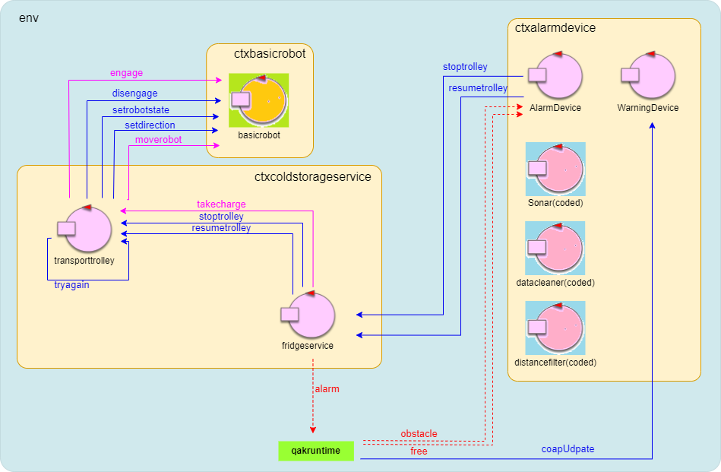
Architettura del sistema: core & alarm

Slide 4
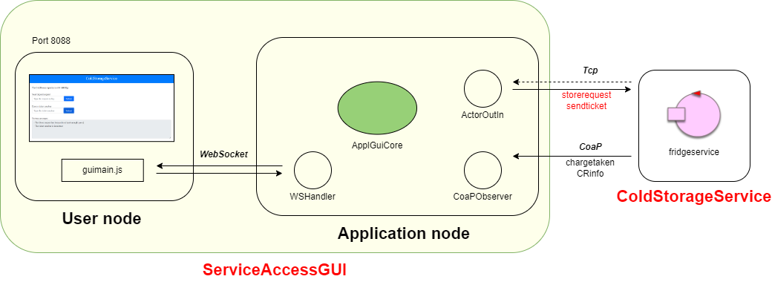
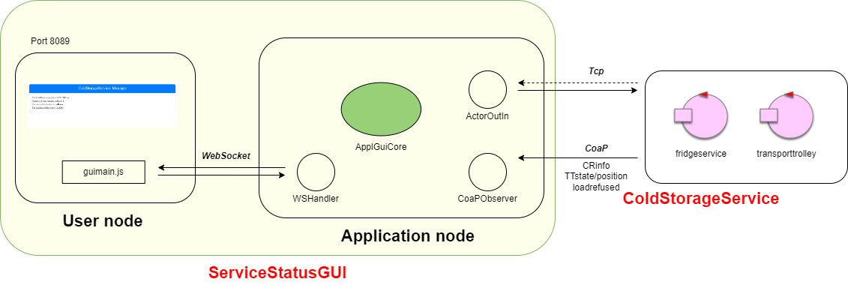
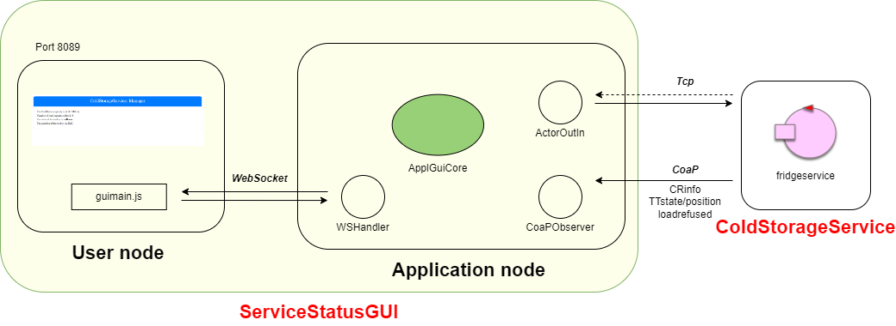
Architettura del sistema: interfacce
Applicazioni SpringBoot basate su ServiceFacade24
Interazioni con ColdStorageService tramite tcp e coap
Interazioni tra client e server applicativo tramite websocket

Slide 5
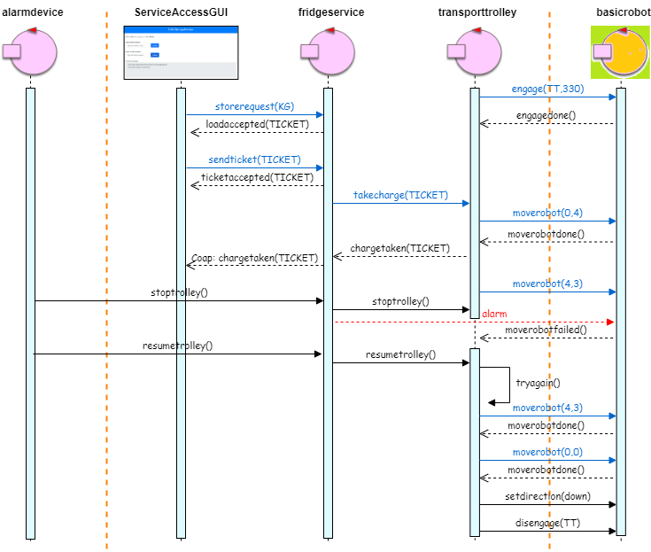
Esempio di interazione

